Slide 1
Tugas UAS Riwayat Penggunaan Alat Kesehatan COVID-19
M. Gesit Alifandi (21120117120031)
Irvan Rifqi Syaefulloh (21120117130064)
Ikhsan Achmad I (21120117130067)

Slide 2
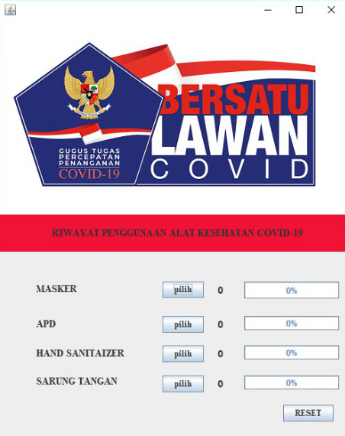
Komponen dan Tampilan Awal
Panel
Label
Button
ProgressBar

Slide 3
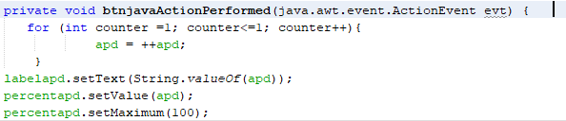
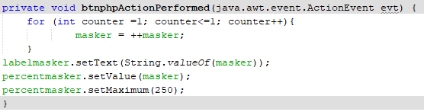
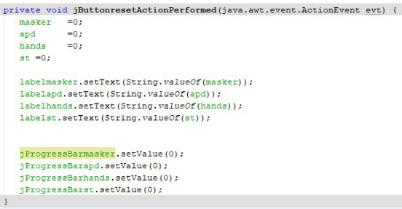
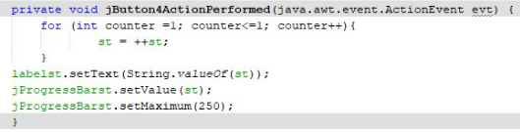
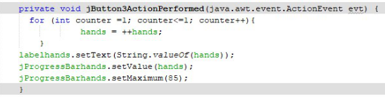
Kode Program
Button APD
Button Masker
Button Sarung Tangan
Button Reset
Button Hand Sanitizer

Slide 4
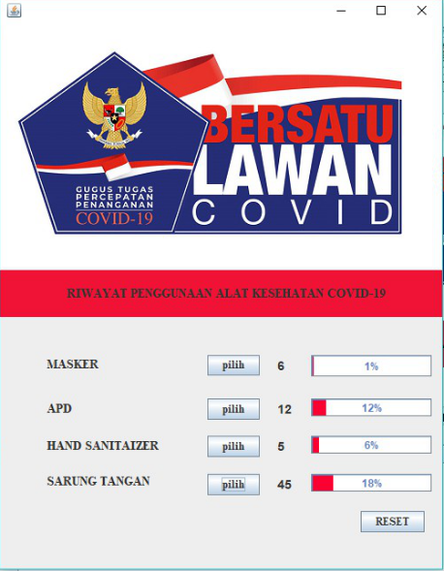
Tampilan Program

Slide 5
DEMO PROGRAM

